Slide 1
Plazi
Haterie, želvy

Slide 2
Systém plazů
třída: plazi
podtřída: haterie
podtřída: želvy
podtřída: krokodýlové
podtřída: šupinatí
  řád: ještěři
  řád: hadi

Slide 3
Haterie (Rhynchocephalia)
Pouze 1 druh – haterie novozélandská
živá zkamenělina
až 70 cm
temenní oko (s čočkou a rohovkou) překryté kůží
zbytky břišního krunýře pod kůží
pomalý metabolismus - dlouhověkost

Slide 4
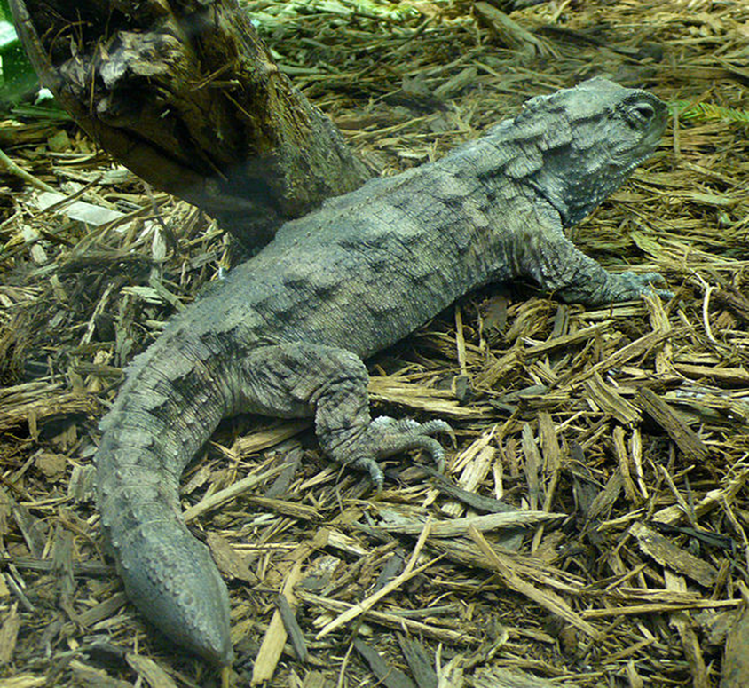
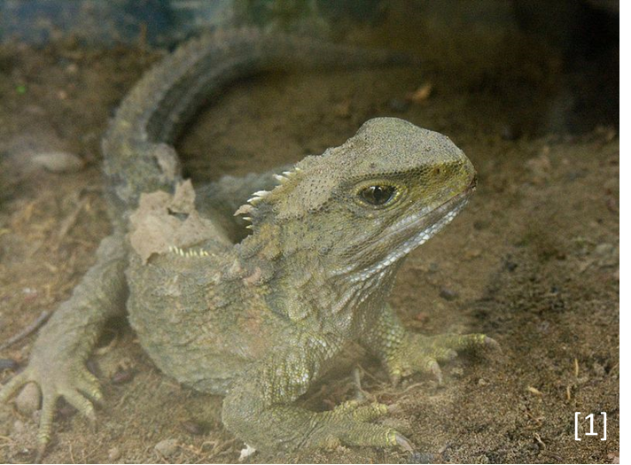
Haterie novozélandská
[3]

Slide 5
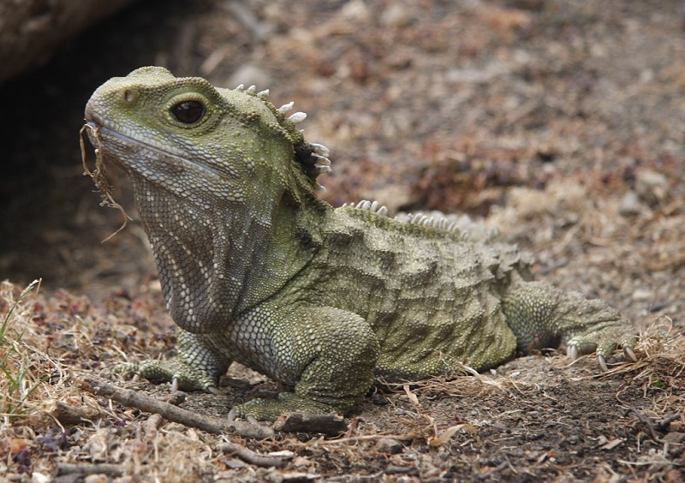
Haterie novozélandská
[2]

Slide 6
Želvy
dorzoventrálně zploštělé tělo v krunýři
4 pětiprsté končetiny
krátký ocas
kostěný krunýř pokrytý rohovinou
  hřbetní část = carapax, břišní část = plastron
  srůstá s páteří, hrudními a břišními žebry a pletenci končetin
suchozemské druhy – býložravé, vyklenutý krunýř
vodní druhy – masožravé, redukovaný zploštělý krunýř

Slide 7
Želvovití
Suchozemské, býložravé
většinou v suchých stepních a polopouštních podmínkách
Ž. žlutohnědá, zelenavá, sloní, obrovská

Slide 8
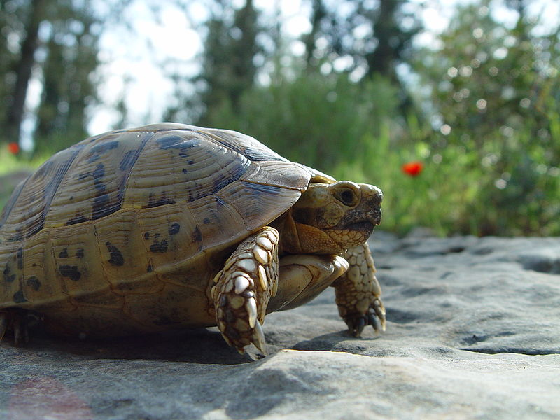
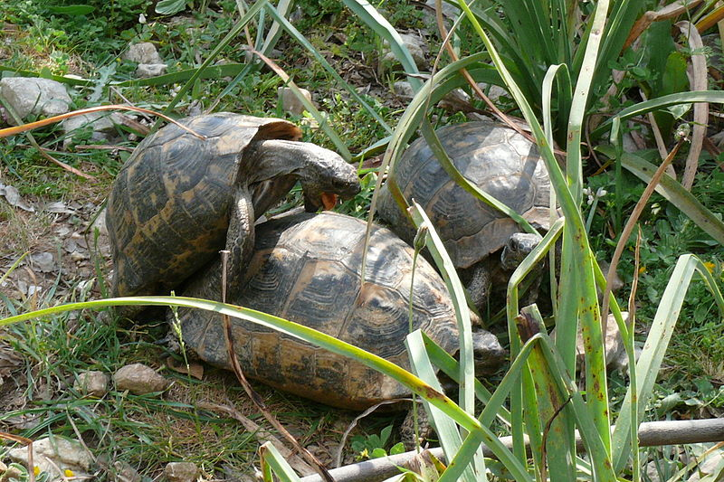
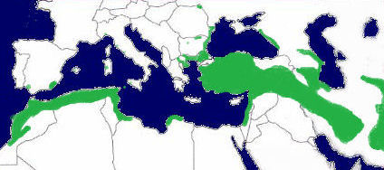
Želva žlutohnědá
[6]
[5]
[4]

Slide 9
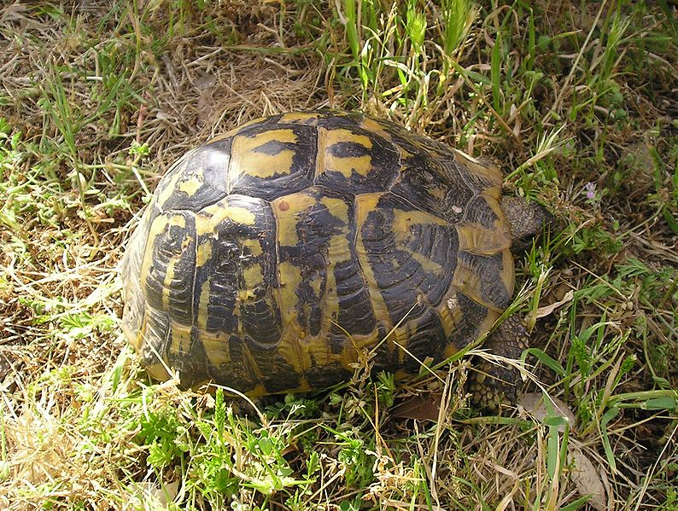
Želva zelenavá
[7]

Slide 10
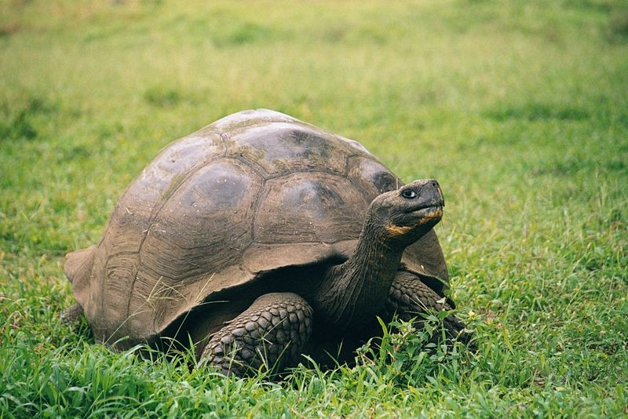
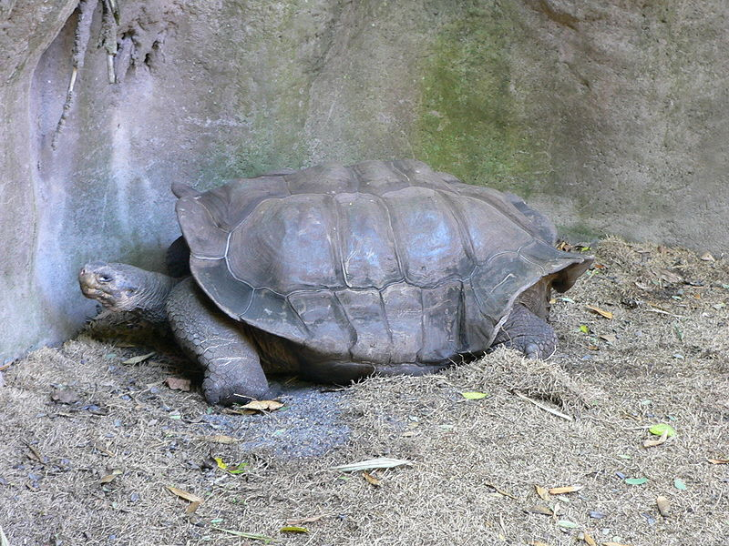
Želva sloní
[8]
Sedlový typ krunýře
[9]

Slide 11
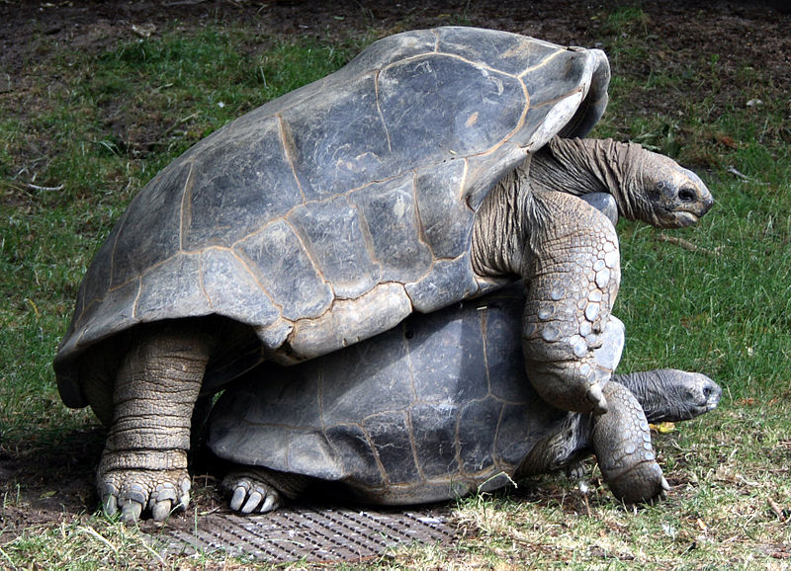
Páření želv obrovských
[10]

Slide 12
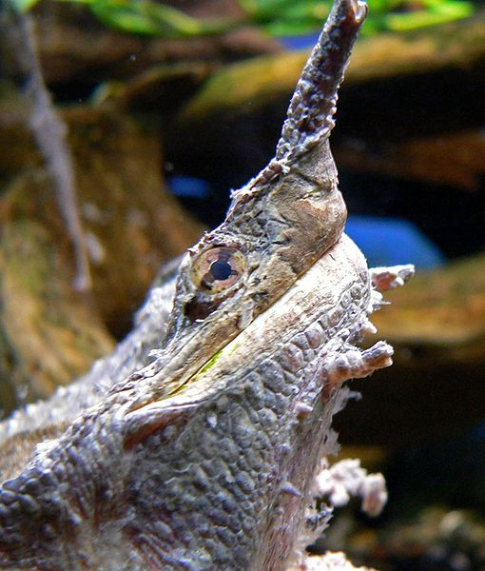
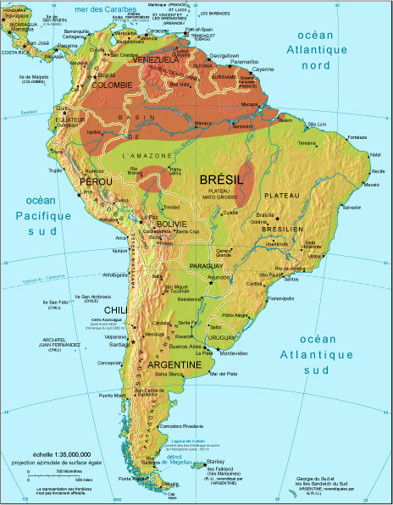
Matamatovití
Vodní, masožravé
Matamata třásnitá
[13]
[12]

Slide 13
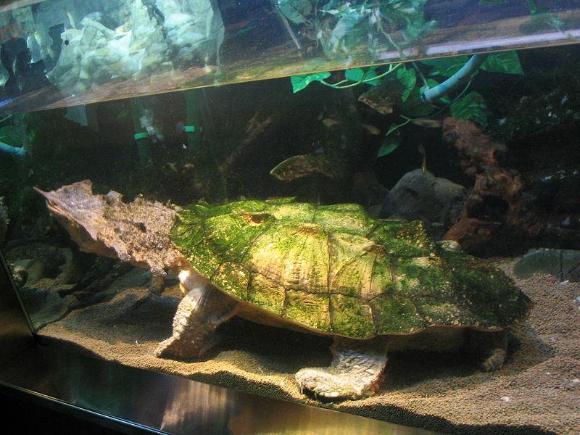
Matamata třásnitá

Slide 14
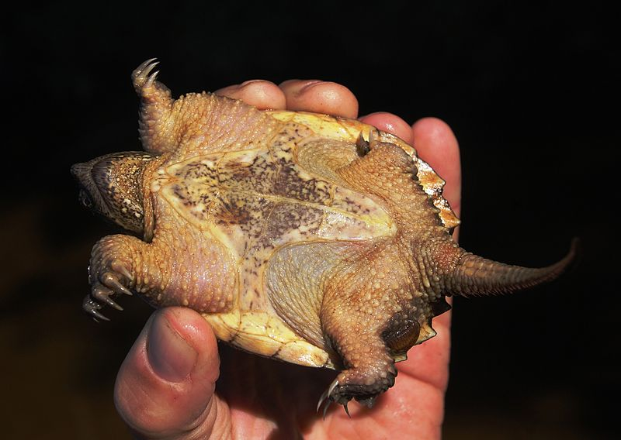
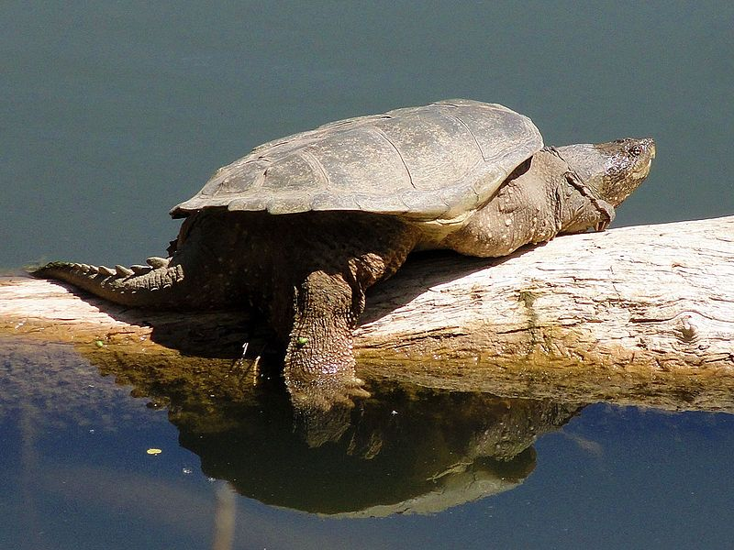
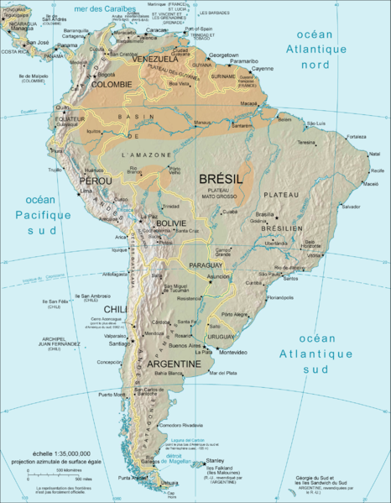
Kajmankovití
vodní, dravé
kajmanka dravá, supí
[15]
Kajmanka dravá
[14]
[16]

Slide 15
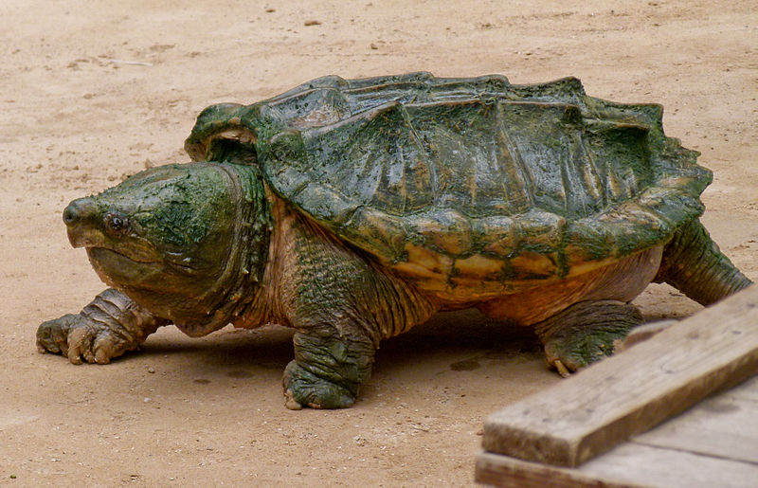
Kajmanka supí
[17]

Slide 16
Karetovití
mořské
hydrodynamický krunýř se silnou rohovinou
přední končetiny bez drápů
současný záběr končetin při plavání
kareta obrovská – největší, býložravá
kareta pravá - želvovina

Slide 17
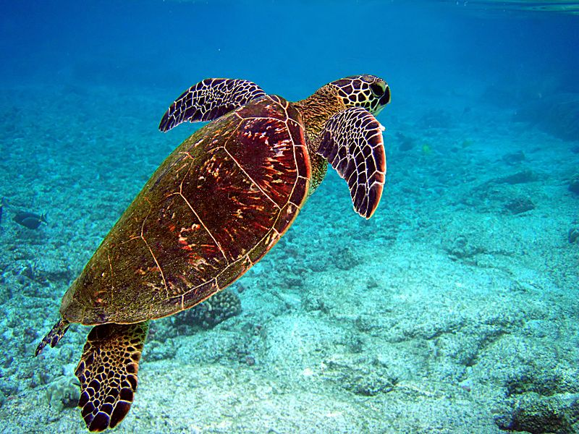
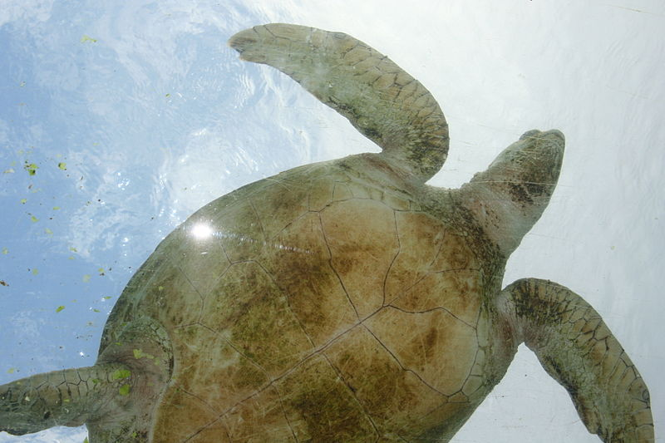
Kareta obrovská

Slide 18
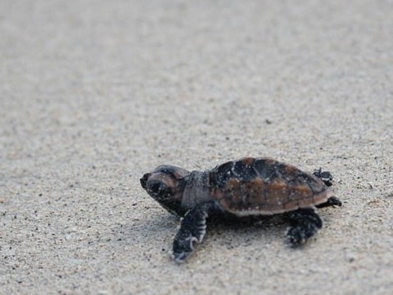
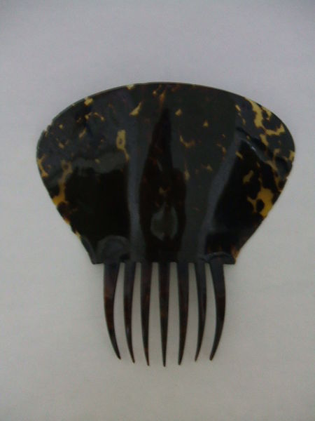
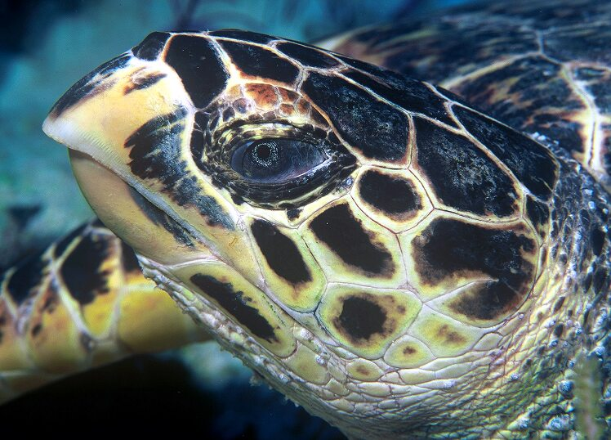
Kareta pravá
[22]
[20]
[21]

Slide 19
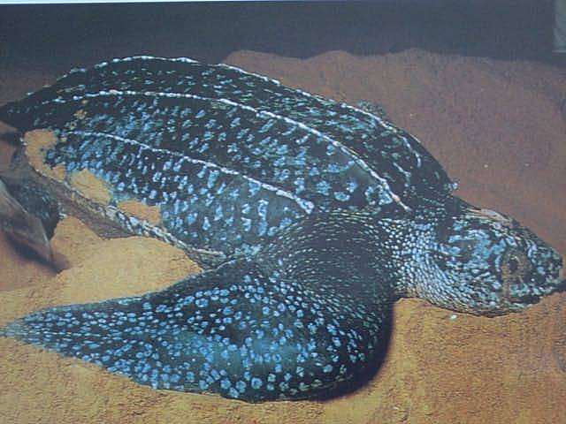
Kožnatkovití
sladkovodní
krunýř pokrytý měkkou kůží
kožnatka velká
[23]

Slide 20
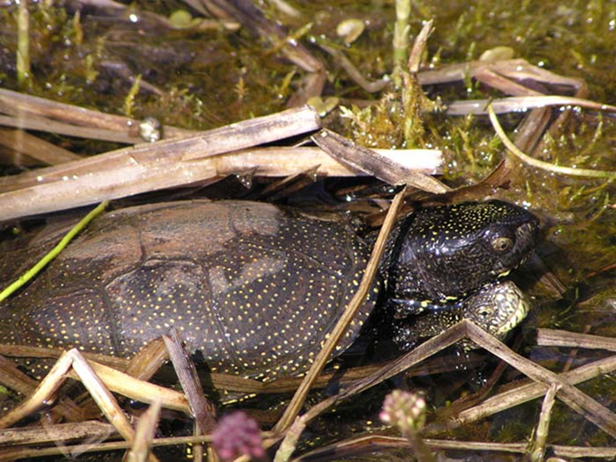
Emydovití
obojživelné, většinou všežravé
zploštělé nohy s plovacími blánami
jen mírně klenutý krunýř
želva bahenní
[24]

Slide 21
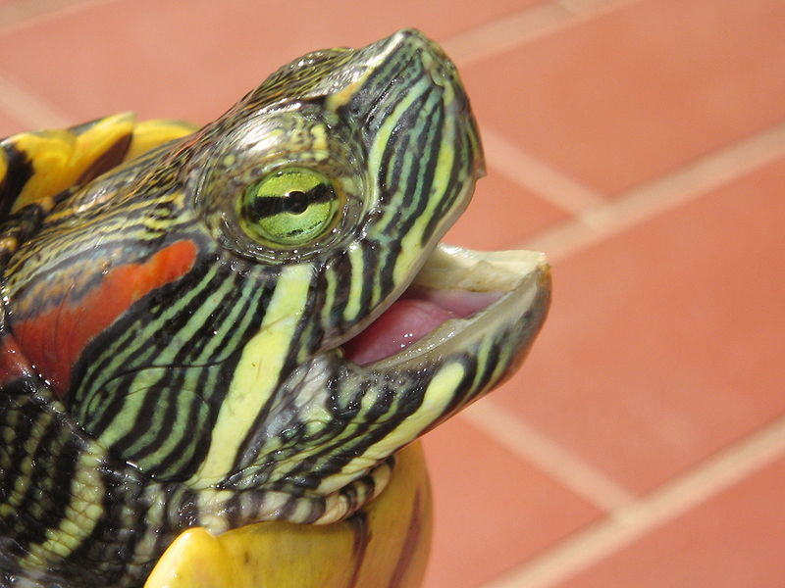
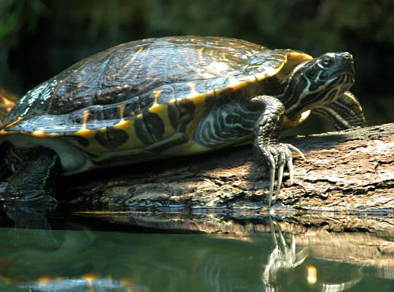
Želva nádherná
[26]
[25]

Slide 22
Zopakujte si:
1. V domácnosti chovaná, sladkovodní, pestré zbarvení.
2. Mořská, krunýř se silnou rohovinou, výroba uměleckých předmětů.
3. Gigantická obyvatelka Galapág.
4. Živá fosílie Nového Zélandu.

Slide 23
Řešení:
1. želva nádherná
2. kareta pravá
3. želva sloní
4. haterie novozélandská

Slide 24
Zdroje I:
[1] [cit. 2013-05-01]. Dostupný pod licencí Creative Commons na WWW: http://commons.wikimedia.org/wiki/File:Sphenodon_punctatus_in_Waikanae,_New_Zealand.jpg
[2] [cit. 2013-05-01]. Dostupný pod licencí Creative Commons na WWW: http://commons.wikimedia.org/wiki/File:Tuatara.jpg
[3] [cit. 2013-05-01]. Dostupný pod licencí Creative Commons na WWW: http://commons.wikimedia.org/wiki/File:Sphenodon_punctatus.jpg
[4] [cit. 2013-05-01]. Dostupný pod licencí Creative Commons na WWW: http://commons.wikimedia.org/wiki/File:Areale_T._graeca3.jpg
[5] [cit. 2013-05-01]. Dostupný pod licencí Creative Commons na WWW: http://commons.wikimedia.org/wiki/File:Testudo_graeca.jpg
[6] [cit. 2013-05-01]. Dostupný pod licencí Creative Commons na WWW: http://commons.wikimedia.org/wiki/File:Landschildkr%C3%B6tenpaarung.jpg
[7] [cit. 2013-05-01]. Dostupný pod licencí Creative Commons na WWW: http://commons.wikimedia.org/wiki/File:Testudo_hermani_2.JPG
[8] [cit. 2013-05-01]. Dostupný pod licencí Creative Commons na WWW: http://commons.wikimedia.org/wiki/File:Galapagos_Geochelone_nigra_porteri.jpg

Slide 25
Zdroje II:
[9] [cit. 2013-05-01]. Dostupný pod licencí Creative Commons na WWW: http://commons.wikimedia.org/wiki/File:Geochelone_nigra1.jpg
[10] [cit. 2013-05-01]. Dostupný pod licencí Creative Commons na WWW: http://commons.wikimedia.org/wiki/File:Aldabra_mating_4.JPG
[11] [cit. 2013-05-01]. Dostupný pod licencí Creative Commons na WWW: http://commons.wikimedia.org/wiki/File:Matamata_turtle_2048x1536.jpg
[12] [cit. 2013-05-01]. Dostupný pod licencí Creative Commons na WWW: http://commons.wikimedia.org/wiki/File:Chelus_fimbriatus_close.jpg
[13] [cit. 2013-05-01]. Dostupný pod licencí Creative Commons na WWW: http://commons.wikimedia.org/wiki/File:Matamata_Description.JPG
[14] [cit. 2013-05-01]. Dostupný pod licencí Creative Commons na WWW: http://commons.wikimedia.org/wiki/File:Chelus_fimbriatus_distribution_map.png
[15] [cit. 2013-05-01]. Dostupný pod licencí Creative Commons na WWW: http://commons.wikimedia.org/wiki/File:Adirondacks_-_Snapping_Turtle_-_1.JPG
[16] [cit. 2013-05-01]. Dostupný pod licencí Creative Commons na WWW: http://commons.wikimedia.org/wiki/File:Common_Snapping_Turtle_%28Chelydra_serpentina%29.jpg

Slide 26
Zdroje III:
[17] [cit. 2013-05-01]. Dostupný pod licencí Creative Commons na WWW: http://commons.wikimedia.org/wiki/File:Alligator_snapping_turtle_-_Geierschildkr%C3%B6te_-_Alligatorschildkr%C3%B6te_-_Macrochelys_temminckii_01.jpg
[18] [cit. 2013-05-01]. Dostupný pod licencí Creative Commons na WWW: http://commons.wikimedia.org/wiki/File:Chelonia_mydas_is_going_for_the_air_edit.jpg
[19] [cit. 2013-05-01]. Dostupný pod licencí Creative Commons na WWW: http://commons.wikimedia.org/wiki/File:Chelonia-mydas-albinos-K%C3%A9lonia.JPG
[20] [cit. 2013-05-01]. Dostupný pod licencí Creative Commons na WWW: http://commons.wikimedia.org/wiki/File:Hair_comb_1835.jpg
[21] [cit. 2013-05-01]. Dostupný pod licencí Creative Commons na WWW: http://commons.wikimedia.org/wiki/File:Hawksbill_turtle_doeppne-081.jpg
[22] [cit. 2013-05-01]. Dostupný pod licencí Creative Commons na WWW: http://commons.wikimedia.org/wiki/File:Eretmochelys_imbricata_hatchling.jpg
[23] [cit. 2013-05-01]. Dostupný pod licencí Creative Commons na WWW: [24] [cit. 2013-05-01]. Dostupný pod licencí Creative Commons na WWW: http://commons.wikimedia.org/wiki/File:TortueLuth_Leatherback.jpg

Slide 27
Zdroje VI:
[24] [cit. 2013-05-01]. Dostupný pod licencí Creative Commons na WWW: http://commons.wikimedia.org/wiki/File:Emys_orbicularis.jpg
[25] [cit. 2013-05-01]. Dostupný pod licencí Creative Commons na WWW: http://commons.wikimedia.org/wiki/File:Gelbw-schmuckschildkroete-03.jpg
[26] [cit. 2013-05-01]. Dostupný pod licencí Creative Commons na WWW: http://commons.wikimedia.org/wiki/File:Trachemys_scripta_elegans.JPG

